Slide 1
DGB 41 Theorien des Spracherwerbs
Grundlagen
Winfried Lechner
Nationale und Kapodistrische
Universität Athen

Slide 2
Fahrplan
Linguistische Grundlagen
  Definitionen von Sprache
  Grammatik und sprachliches Wissen
  Was ist Spracherwerb?
Kognitionsbiologie: die drei Ebenen von David Marr
Psychologie: Geschichtlicher Hintergrund
(Wundt, Wygotski, Piaget, Skinner, Chomsky)

Slide 3
Definitionen
Spracherwerb =_{Def} Prozess, der dazu führt, dass der menschliche Organismus die Kenntnis einer natürlichen Sprache erwirbt
Die Eigenschaften des Spracherwerb werden vorwiegend in Psycholinguistik und Neurolinguistik erforscht.
Einige grundlegende Fragen
  Was ist eine natürliche Sprache?
  Was bedeutet es, Kenntnis einer Sprache zu besitzen?
  Was bedeutet erwerben?
Notationelle Konvention. A =_{Def} B ist eine Abkürzung für:
“A wird durch B definiert.”

Slide 4
Was ist Sprache?
1. Versuch. Sprache ist ein Teil der Kultur (Kognitive Linguistik)
Sprache =_{Def} Produkt allgemeiner, nicht-sprachspezifischer, kognitiver, kultureller und sozialer Eigenschaften
Kognition =_{Def} Gesamtheit der mentalen Fähigkeiten, mit denen
biologische Organismen Information verarbeiten
und Verhalten steuern
Problem 1. Es fehlt eine präzise Definition von Sprache und Kultur.
Problem 2.
  Sprache wird ungeleitet, ohne Instruktion erworben.
  Nichtsprachliche Produkte der Kultur (Schachspielen, Lesen, mathematisches Wissen, Klavierspielen, …) werden durch Instruktion erworben.

Slide 5
Was ist Sprache?
2. Versuch: Sprache ist ein abstraktes Objekt in der Welt
(Strukturalismus; de Saussure 1916; Bloomfield 1933; i.a.)
 E(xterne)-Sprache (Chomsky 1986)
Sprache S =_{Def} die Menge aller wohlgeformten Ausdrücke in S
Ausdruck von S =_{Def} einfacher oder komplexer Bestandteil von S (Satz, Phrase, Morphem, Silbe, Phonem, ...)
S_{Deutsch} = {Alma lacht, Bernd schnarcht, Cecil liest Zeitung, …}
S_{Englisch} = {Sally slept, Tom was waiting, Rolf snores, …}
Problem 1. Es gibt für jede Sprache S Ausdrücke, die
(i) noch niemals produziert wurden aber
(ii) trotzdem Teil von S sind.
Problem 2. Ungrammatische Ausdrücke werden nicht erfasst

Slide 6
Was ist Sprache?
Sprache S =_{Def} die Menge aller produzierten Ausdrücke in S
Beispiel 1. Durch Rekursion (s. später) ist es möglich, Sätze zu generieren, die noch nie produziert wurden, aber dennoch Teil einer Sprache sind:
(1) a. Wir mögen Maria.
b. Wir mögen Maria und Hans.
c. Wir mögen Maria und Hans und Anna
d. Wir mögen Maria und Hans und Anna und Peter ...
☑ Sprache ist keine endliche Menge von Objekten.
☑ Sprache ist ein System, das aus einer endlichen Zahl von Objekten (Morphemen, im mentalen Lexikon gespeichert) eine
unendliche Anzahl von Ausdrücken produziert/generiert.

Slide 7
Was ist Sprache?
Beispiel 2. Tina hat genau 10,000 Sätze Mandarin gelernt.
Frage. Verfügt Tina über die Fähigkeit, Mandarin zu sprechen?
Antwort. Nein, da es natürlich Sätze gibt, die Tina nicht kennt.
Beweis
Tina kennt Satz 9,999, der lautet: “Es regnet.” (in Mandarin)
Tina kennt Satz 10,000, der lautet: “Maria lacht.” (in Mandarin)
Aber sie weiss nicht, ob folgender Satz ein Teil der Sprache ist:
Wenn ‘Satz 9,999’ “Wenn es regnet, dann dann ‘Satz 10,000’ lacht Maria.”
☑ Maria verfügt nur über unvollständiges Wissen der Sprache.

Slide 8
Was ist Sprache?
☹
3. Versuch (endgültige Version). Formale Definition von Sprache (Chomsky 1955/1975; Theorie formaler Sprachen, Computerwissenschaft,…)
Eine potentiell unendliche Sprache wird durch eine endliche Grammatik generiert:
Man nennt dieses System eine Generative Grammatik.
Sprache S =_{Def} die potentiell unendliche Menge aller Ausdrücke in S
Grammatik einer Sprache S =_{Def} <Lexikon, Regeln>
(i) Lexikon: endliche Menge von Morphemen in S
(ii) Regeln: endliche Menge von Regeln (Operationen), die Morpheme zu größeren Einheiten verbinden

Slide 9
Was ist Sprache?
3. Versuch. Formale Definition von Sprache (Chomsky)
Eine Generative Grammatik generiert die Ausdücke einer Einzelsprache (Griechisch, Kiowa, Chichewa, Aramäisch, …)
Unterschiede zwischen Einzelsprachen (Sprachvariation) sind auf das Lexikon beschränkt (Borer-Chomsky-Hypothese; Borer 1984)
Linguisten untersuchen eine spezifische Sprache S, um Rückschlüsse auf die Grammatik zu ziehen, die S generiert.
Generative Grammatik von S =_{Def} <Lexikon, Regeln>
(i) Lexikon von S: endliche Menge von Morphemen
(ii) Endliche Anzahl von Regeln

Slide 10
Erwerb
Spracherwerb =_{Def} Prozess, der dazu führt, dass ein Organismus die Kenntnis einer natürlichen Sprache erwirbt
Frage. Was sind Sprache, Kenntnis und Erwerb?
Antwort. Biologische Organismen erwerben Kenntnis auf der Basis von angeborenen Eigenschaften.
Jacques Monod (französischer Biochemiker and Nobelpreisträger):
“[w]hen behavior implies elements acquired through experience, they are acquired according to a program, and that program is innate – that is to say, genetically determined” (Monod 1972; Chance and Necessity. S. 152).
(Verhalten wird auf der Basis eines angeborenen, genetisch determinierten Programms erworben.)

Slide 11
Sprachliches Wissen
Spracherwerb =_{Def} Prozess, der dazu führt, dass ein Organismus die Kenntnis einer natürlichen Sprache erwirbt
Frage. Was sind Sprache, Kenntnis und Erwerb?
Kenntnis einer Sprache =_{Def} sprachliche Kompetenz (auch: sprachliches Wissen)
A. Syntaktische Kompetenz =_{Def} die Fähigkeit kompetenter Sprecher einer Sprache, jeden beliebigen Ausdruck in dieser Sprache als wohlgeformt (oder nicht-wohlgeformt) erkennen zu können
B. Semantische Kompetenz =_{Def} die Fähigkeit kompetenter Sprecher einer Sprache, jedem wohlgeformten Ausdruck dieser Sprache seine Bedeutung zuweisen zu können

Slide 12
Terminologie
Von Spracherwerb spricht man, wenn sich die Grammatik einer spezifischen Sprache auf natürliche Art und Weise, also ohne Instruktion, in einem Individuum (Kind) entwickelt.
Die erste Sprache (Muttersprache) wird im Rahmen des Erstspracherwerbs erworben.
Weitere Sprachen werden durch Zweispracherwerb erworben.
Im Folgenden werden wir häufig Abkürzungen verwenden:
L1 („El eins“) : Erstspracherwerb
L2 („El zwei“) : Zweitspracherwerb

Slide 13
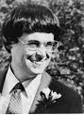
Die drei Ebenen von Marr (1982)
Kognitive Systeme verarbeiten Information und können auf drei unterschiedlichen Ebenen analysiert werden:
Die Implementierungsebene (technische Ebene) befasst sich mit physischen Eigenschaften des Gehirns und den neuronalen Aktivitäten (‘wetware’)
Auf der algorithmischen Ebene werden symbolische Repräsentationen und Operationen explizit gemacht.
Die Rechenebene (computational level) definiert, was das Ziel des kognitiven Systems ist. Was sind Input und Output?
Marr, David. 1982. Vision: A Computational Investigation into the Human Representation and Processing of Visual Information. New York: W.H.Freeman & Co Ltd.

Slide 14
Die drei Ebenen von Marr (1982)
Beispiel. Addition von Zahlen (Arithmetik)
Implementierung: Finger, Papier, Abakus, Taschenrechner, …
Algorithmisch:
Rechnen mit arabischen Ziffern
12
+ 22
= 34
Rechnen mit römischen Ziffern
XII
+ XXII
= XXXIV
Rechnen mit binärem Code: 00110001 00110010 +….
Computationell: mathematischen Gesetze der Addition

Slide 15
Die drei Ebenen: Sprache
Beispiel. Menschliche Sprache
Implementierung: Wie wird Sprache im Gehirn verarbeitet, was sind die neuronalen Aktivitäten
 Neurolinguistik
Algorithmisch: Wie werden sprachliche Ausdrücke
produziert und verarbeitet? Welche Algorithmen werden bei Produktion und beim Hören verwendet?
 Psycholinguistik
Computationell: Was ist Sprache, welche Eigenschaften
besitzt die abstrakte, mentale Grammatik?
 Generative Grammatik (ein Modell, in dem spezifische Theorie über Syntax, Semantik,
Phonologie,… formuliert werden)

Slide 16
Die drei Ebenen: Anwendung
Konkretes Beispiel. Verbalflexion des Präteritums im Englischen
Regelmäßige Formen
play play-ed [pleɪd]
part part-ed [partɪd]
lock lock-ed [lɒkt]
Beschreibung auf der computationellen Ebene: Morphologische und phonologische Regeln für die Bildung der Präteritumformen.
Regel: 1. Wenn das Verb [+past] markiert ist, füge Suffix /d/ an.
2. Wenn der Stamm auf /d/ oder /t/ endet, füge /ɪ/ zwischen dem finale Konsonanten und dem Suffix ein
3. Wenn der Stamm auf /k/ endet, wende Auslautverhärtung an.
Ausnahmen: tell_{[+past]} → told, sing_{[+past]} → sung, ….
Unregelmäßige Formen:
tell told
sing sung
keep kept

Slide 17
Die drei Ebenen: Anwendung
Konkretes Beispiel. Verbalflexion des Präteritums im Englischen
play play-ed
tell told
Algorithmus (Elsewhere Condition, Blockierungsprinzip): Wende zuerst die Ausnahmeregel an!
Schritt 1: Verwende die Ausnahmeregel.
tell → told
Schritt 2: Kombiniere den Stamm mit -ed in allen anderen Fällen. play → played
Frage. Was würde passieren, wenn die Ausnahmen nach der Regel berechnet werden würden?

Slide 18
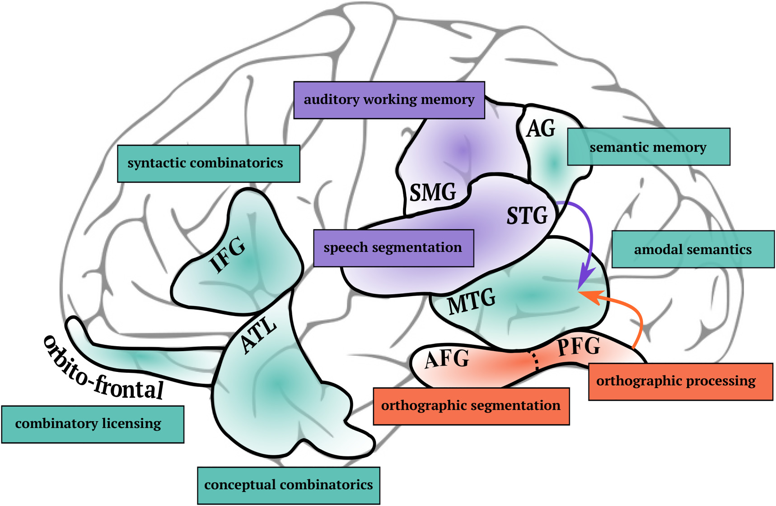
Implementierung
Broca-Areal (Brodmann-Areale 44 & 45, linke Hemisphäre; weitere Details der neuronalen Implementierung
sind noch unbekannt

Slide 19
Marr (1982)
Auf der computationellen Ebene werden abstrakte, mentale Repräsentationen generiert und verändert.
Die computationelle Ebene beschreibt linguistische Kompetenz.
Die algorithmische Ebene untersucht die Schritte, die von abstrakten Repräsentationen zu Sprache führen (für Sprecher; umgekehrt für Hörer).
Forschung zur algorithmischen Ebene befasst sich demnach mit Performanz.
Problem. Wie werden abstrakte mentale Repräsentationen in konkrete sprachliche Äußerungen übertragen?
Analogie. DNA enthält Information (abstrake Repräsentation), die zur Bildung von konkreten Proteinen führt.

Slide 20
Hausübung
Suchen Sie im Internet nach Instituten und Laboratorien im deutschsprachigen Raum, die psycholinguistische Forschung zu Erstspracherwerb betreiben.
Finden mindestens drei intenationale Fachzeitschriften, die sich mit Spracherwerb befassen.
Anleitung. Bitte geben Sie Ihre Hausübung schriflich, Anfang der nächsten Stunde, im Seminar ab. Bitte schicken Sie mir Ihre Antworten nicht per Email (Ausnahme: Sie haben mit mir vereinbart, dass Sie von der Anwesenheitspflicht befreit sind.) Danke!

Slide 21
Bibliographie und Ressourcen
Bloomfield, Leonard. 1933. Language. New York: Henry Holt and Co.
Borer, Hagit. 1984. The Projection Principle and rules of morphology. Paper presented at Proceedings of NELS, Amherst, Massachusetts.
Chomsky, Noam. 1955/1975. The Logical Structure of Linguistic Theory. New York: Springer.
Chomsky, Noam. 1986. Knowledge of Language. New York, New York: Praeger Publishers.
de Saussure, Ferdinand. 1916. Grundfragen der allgemeinen Sprachwissenschaft. 2. Auflage, 1967, de Gruyter: Berlin. (Übersetzung der frz. Originalausgabe v. 1916).

